Slide 1
UNIVERSIDAD DE SONSONATE
PROCESADOR MIPS

Slide 2
INTEGRANTES:
1,
2,
3,
4,
ARQUITECTURA DE COMPUTADORAS
ING. DAVID ARTURO RODRIGUEZ QUINTANILLA

Slide 3
1, Introducción
Veremos un Procesador MIPS cableada simple, para demostrar que la lógica de control en una CPU puede construirse utilizando algunas puertas y multiplexores simples.
El ejemplo de Procesador MIPS se diseñó e implementó en Logisim,
El objetivo era crear una arquitectura razonablemente tradicional pero con la menor lógica de control posible.

Slide 4
2, Arquitectura
La CPU tiene un bus de datos de 8 bits y un bus de direcciones de 8 bits, por lo que solo puede admitir 256 bytes de memoria para almacenar tanto instrucciones como datos.
Internamente, hay cuatro registros de 8 bits, R0,R1,R2, R3, más un registro de instrucciones, el contador del programa y un registro de 8 bits que contiene valores inmediatos.
La CPU es una arquitectura de carga / almacenamiento: los datos deben incorporarse a los registros para su manipulación, ya que la ALU solo lee y escribe en los registros.

Slide 5
2, Arquitectura
Las operaciones de la ALU tienen dos operandos:
un registro de origen, y el segundo registro es el registro de destino,

Slide 6
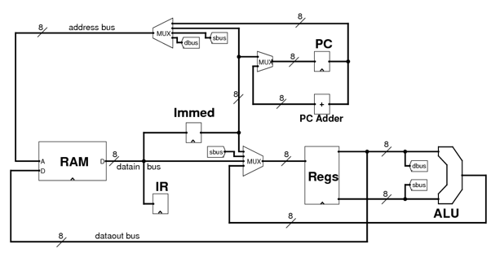
Arquitectura
El siguiente diagrama muestra las rutas de datos en la CPU:

Slide 7
Arquitectura
Las etiquetas DBUS y SBUS indican las líneas que salen del archivo de registro que contienen el valor de los registros de destino (DBUS) y fuente. (SBUS)
El bus de datos solo está conectado a la línea dbus, por lo que el único valor que se puede escribir en la memoria es el registro de destino.

Slide 8
Arquitectura
Existen 3 multiplexores:
El multiplexor de bus de dirección puede obtener una dirección de memoria de la PC (Contador Programa), el registro inmediato (para direccionamiento directo) o de los registros de origen o destino (para direccionamiento indirecto de registro).
El multiplexor de PC permite al PC incrementar o saltar al valor en el registro inmediato.
El multiplexor delante de los registros determina de dónde proviene una escritura de registro: la ALU, el registro inmediato, otro registro o el bus de datos.

Slide 9
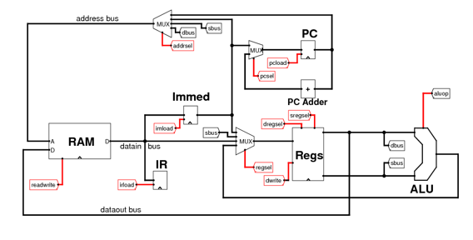
Líneas de control de la CPU
A continuación se muestra nuevamente el diagrama de la CPU principal, esta vez con las líneas de control mostradas.

Slide 10
Líneas de control de la CPU
Hay varias líneas de control de 1 bit:
PC Sel , incrementa PC o carga el valor de salto del Registro Inmediato.
PC Carga o pcload , carga la PC con un nuevo valor, o no carga un nuevo valor.
Irload o IrCarga , carga el registro de instrucciones con una nueva instrucción.
Imload o IMCarga , carga el registro inmediato con un nuevo valor.
LeeEscribe o readwrite , lectura de la memoria, o escribe en la memoria.
DEscribe o dwrite , vuelve a escribir un valor en un registro o no escribe un valor.

Slide 11
Líneas de control de la CPU
También hay varias líneas de control de 2 bits:
addrsel o AddRSel, selecciona una dirección de la PC, el registro inmediato, el registro de origen o el registro de destino.
Re. Selección o regsel, selecciona un valor para escribir en un registro desde el Registro inmediato, otro registro, el bus de datos o desde la ALU.
dregsel y sregsel , selecciona dos registros cuyos valores se envíen a la ALU.
aluop o ALUop, que son los bits op2 que controlan el funcionamiento de la ALU.

Slide 12
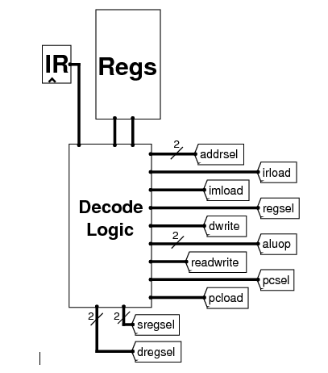
Los valores para todas estas líneas de control son generados por la lógica de decodificación (U. CONTROL), que obtiene como entrada el valor del registro de instrucciones, y las líneas cero y negativas del registro de destino. Ahora es el momento de mirar dentro de la lógica de decodificación o unidad de control para ver cómo crea los valores en las líneas de control.

Slide 13
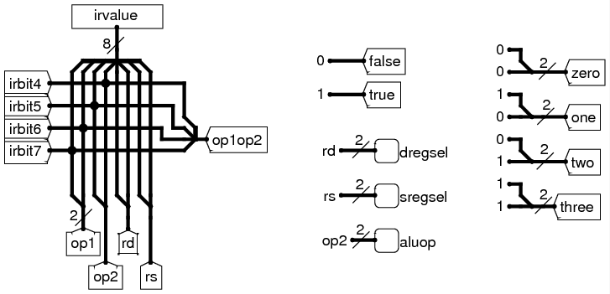
Dentro de la lógica de decodificación

Slide 14
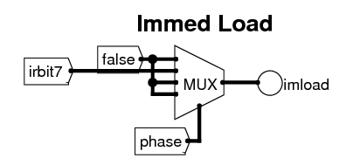
Dentro de la lógica de decodificación
La lógica imload se muestra arriba. Es muy similar a la lógica de carga , pero esta vez se genera un valor de habilitación solo en la fase 1, y solo si se configura irbit7 .

Slide 15
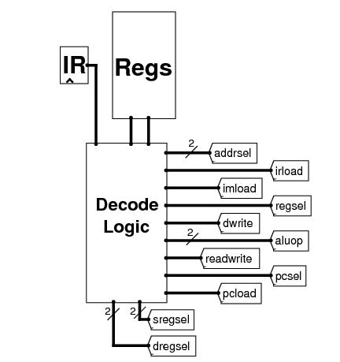
Finalmente ...
Poniendo todo esto de nuevo juntos, ahora tenemos este dispositivo:

Slide 16
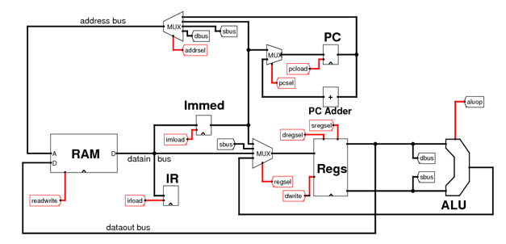
que controla el flujo de datos para toda la CPU:

Slide 17
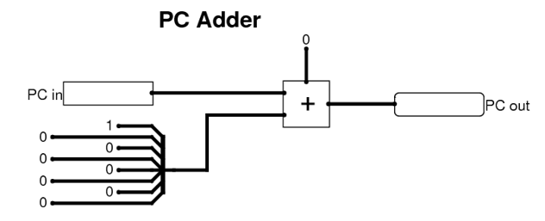
El PC Adder
La lógica de PC Adder es agradable y simple.

Slide 18
El archivo de registro
En el medio están los cuatro registros, que son unidades Logisim integradas.
El valor de cada registro se envía a dos multiplexores a la derecha.
El multiplexor superior selecciona uno de los valores de registro en función de la línea de control dregsel y, por lo tanto, envía un valor en la línea dbus a la ALU.
De forma similar, el multiplexor inferior selecciona uno de los valores de registro en función de la línea de control de sregsel y, por lo tanto, envía un valor en la línea de sbus a la ALU.

Slide 19
El archivo de registro

Slide 20
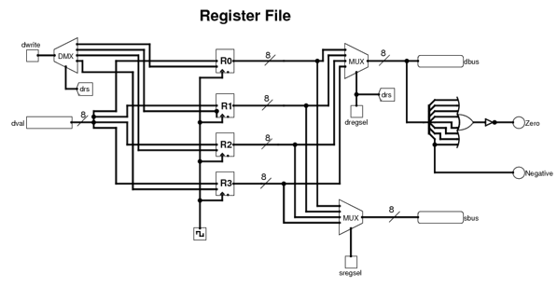

Slide 21
Implementando la CPU

Slide 22
Un programa de ejemplo
Es hora de ver un programa de ejemplo escrito para esta CPU.
Tenemos 4 registros para usar. Se asignan de la siguiente manera:
R0 mantiene el puntero al siguiente número para agregar.
R1 tiene la suma corriente.
R2 tiene el siguiente número para agregar a la suma corriente.
R3 se utiliza como un registro temporal.

